Slide 1
HTML / CSS
Практичні заняття
Викладач: Мельничук Віталій Іванович

Slide 2
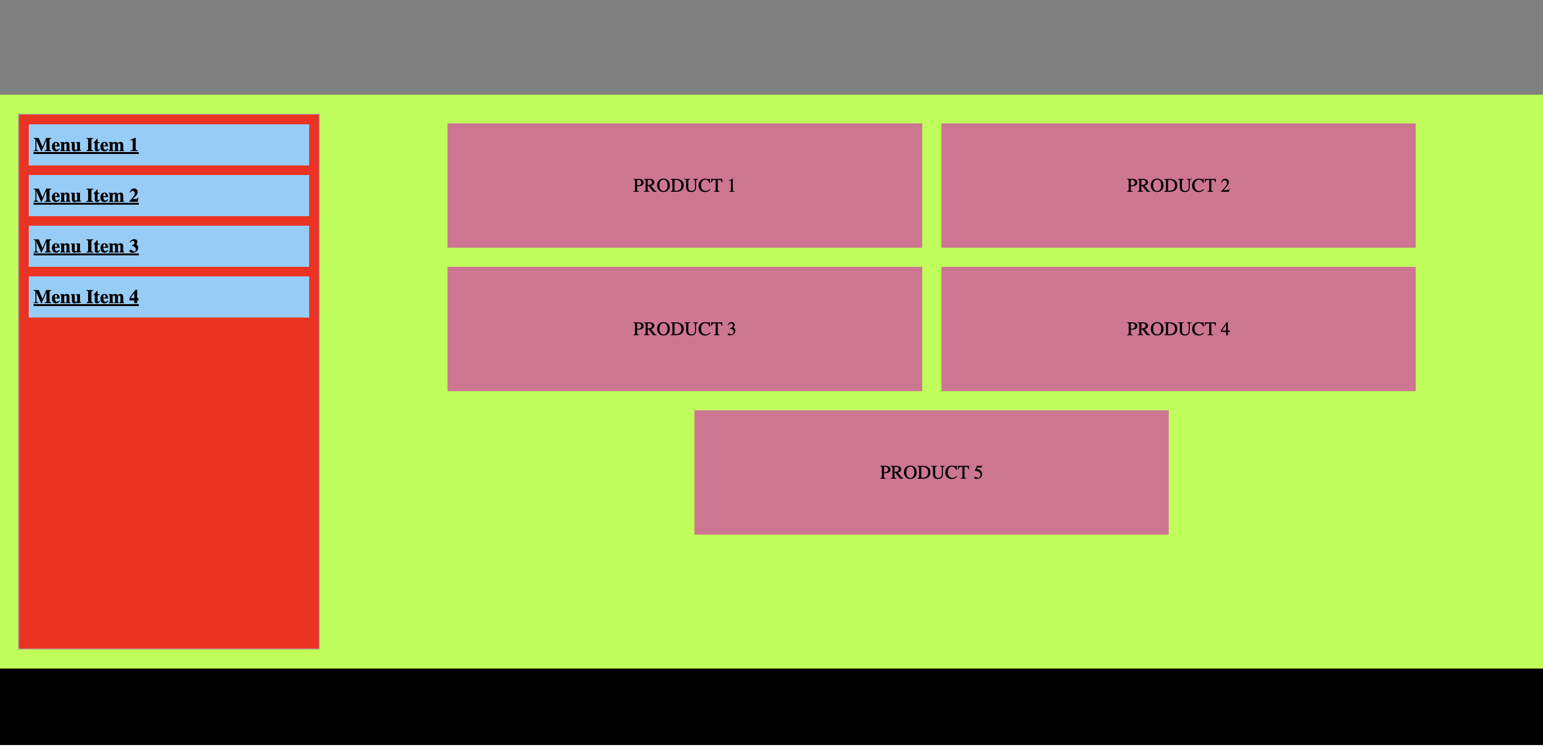
Задача

Slide 3
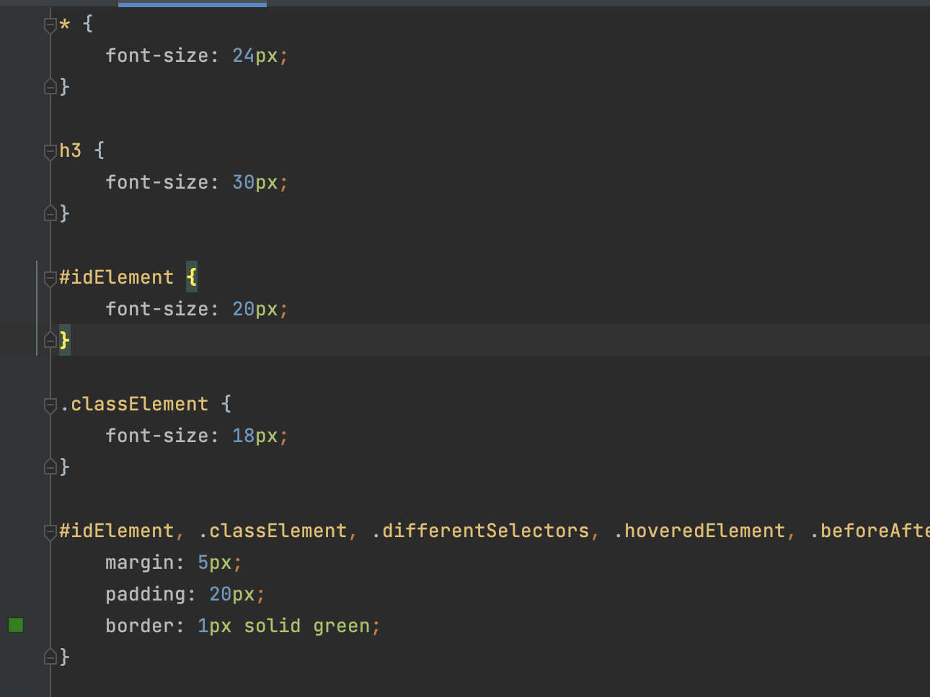
СSS селектори

Slide 4
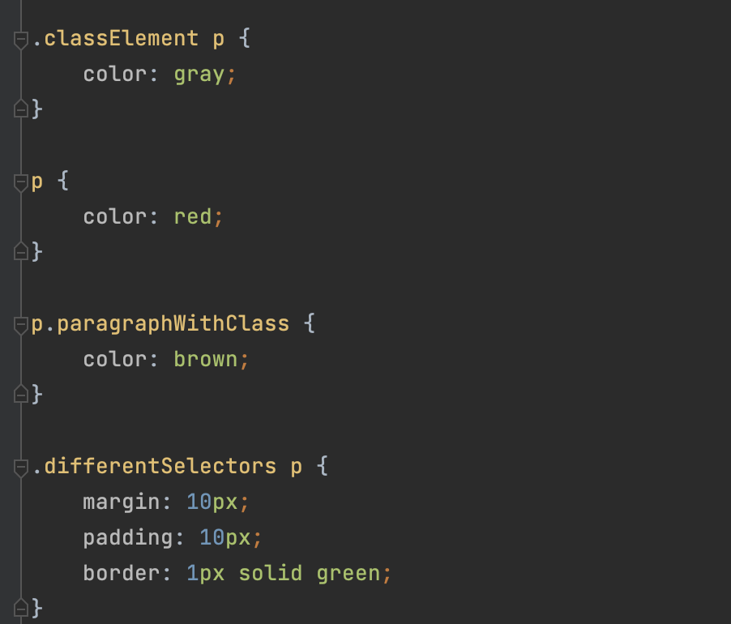
СSS селектори

Slide 5
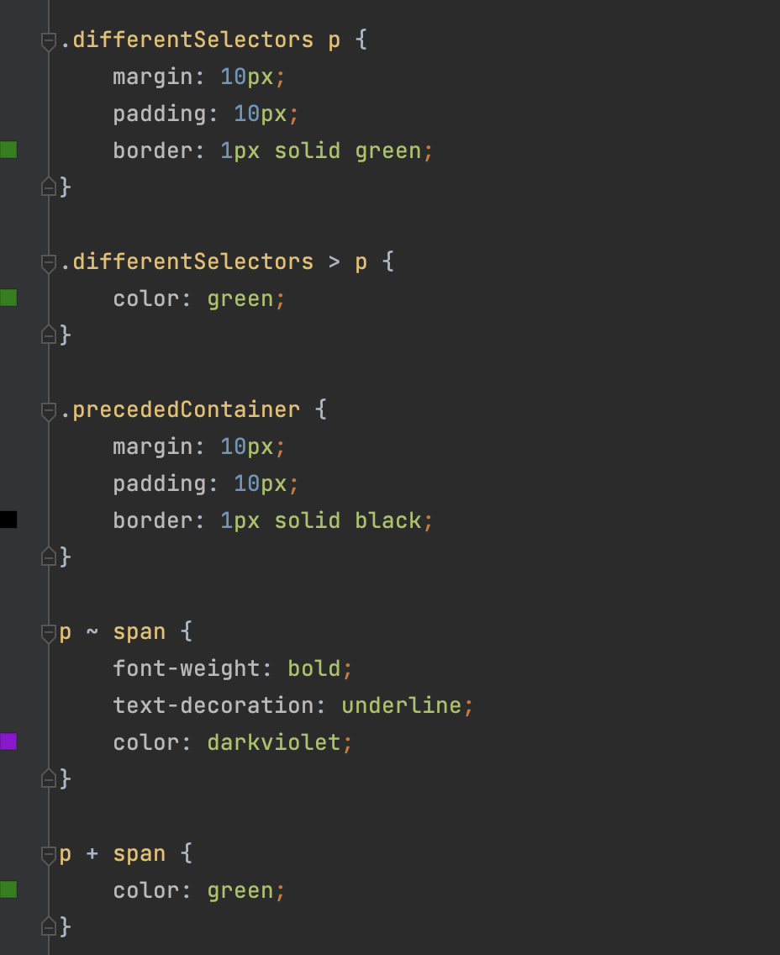
СSS селектори

Slide 6
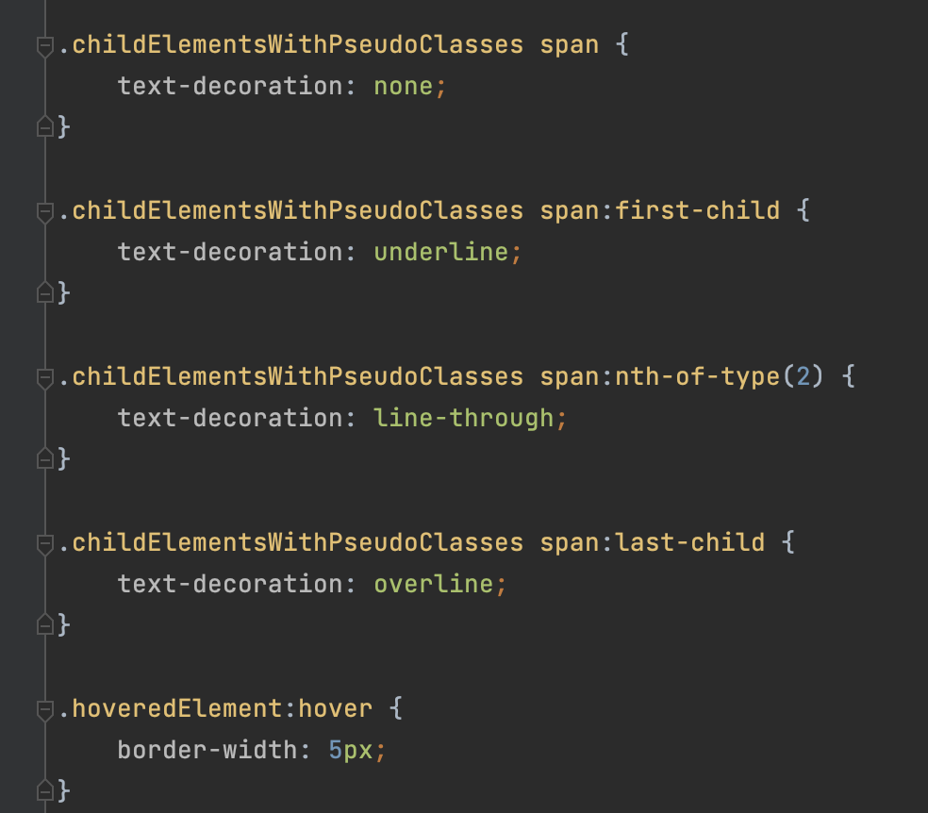
СSS селектори (Псевдо класи)

Slide 7
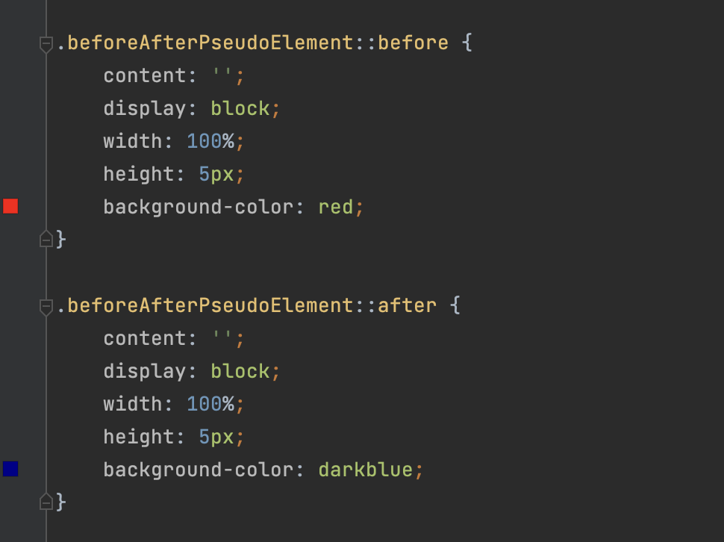
СSS селектори (Псевдо Елементи)

Slide 8
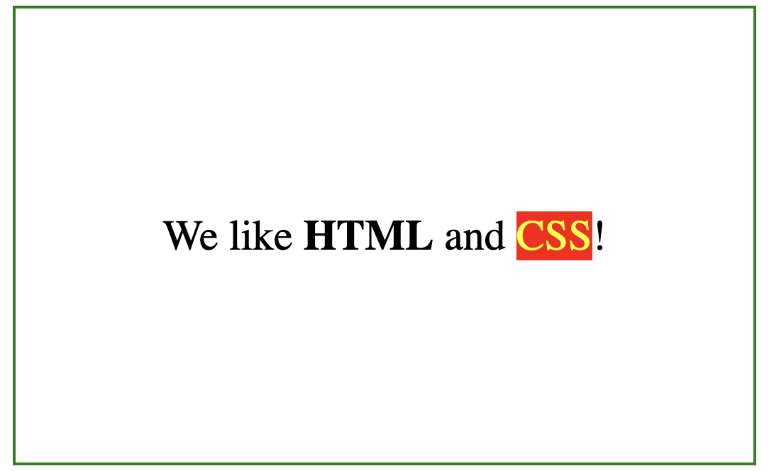
Завдання 1

Slide 9


Завдання 2
Без псевдо елементів
З псевдо елементами
Завдання 2 (При наведенні – текст збільшується)

Slide 10
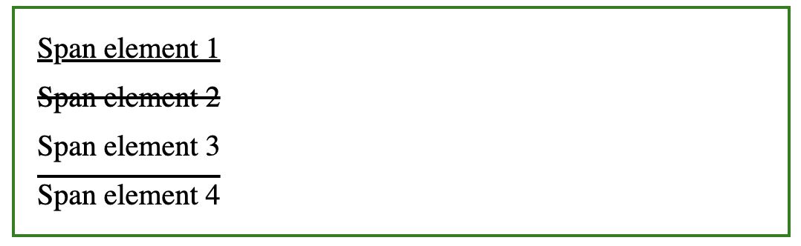
Завдання 3
Без псевдо класів
З псевдо класами

Slide 11
Завдання 4 – довільний сайт
Сайт містить меню зліва і картинку з права. Повинен використовуватися flex контейнер для цього.
Деякі стилі для елементів меню задані з використанням >, ~, + селекторів. Кожен з цих селекторів повинен бути використаний принаймі один раз. Елемент меню повинен змінювати колір при наведенні. Меню повинно містити стилі задані з допомогою псевдо елементів before і after.

Slide 12
Дякую за увагу!

